Slide 1
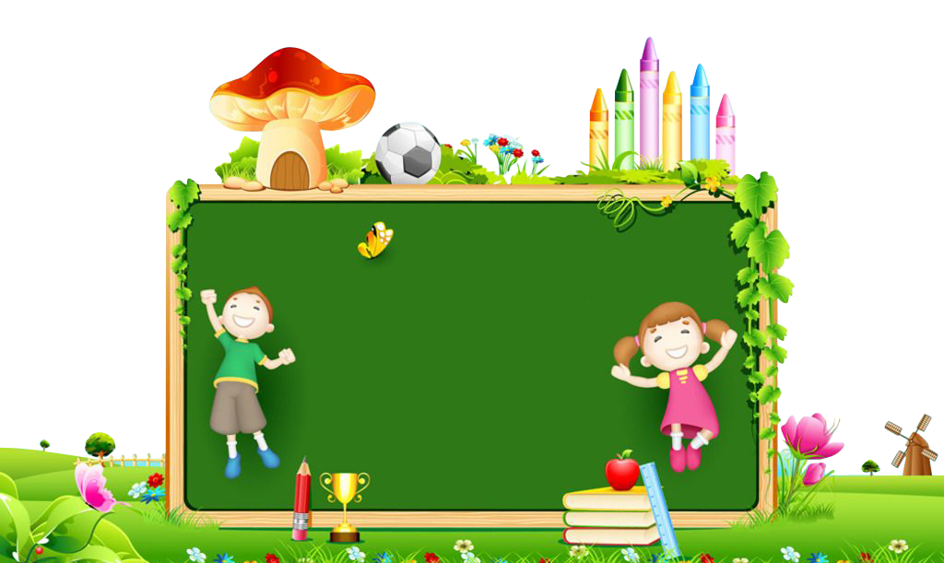
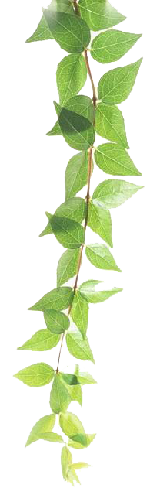
Thứ Năm ngày 15 tháng 8 năm 2024
Chào mừng các em đến với tiết học

Slide 2
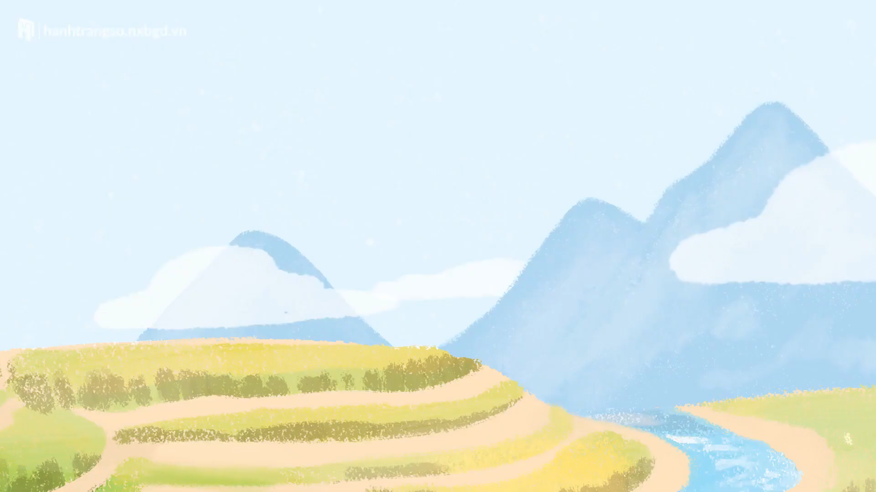

Slide 3
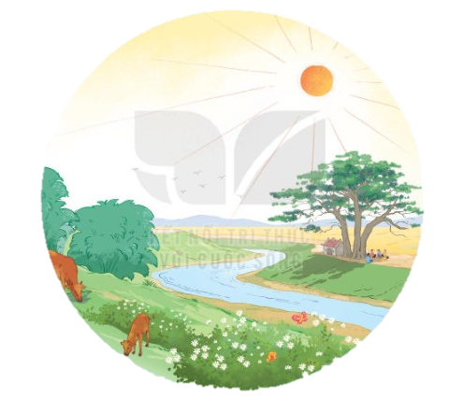
VIỆT NAM QUÊ HƯƠNG EM

Slide 4
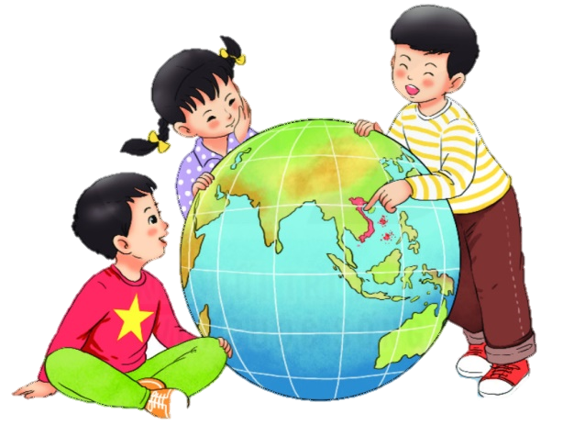

Slide 5
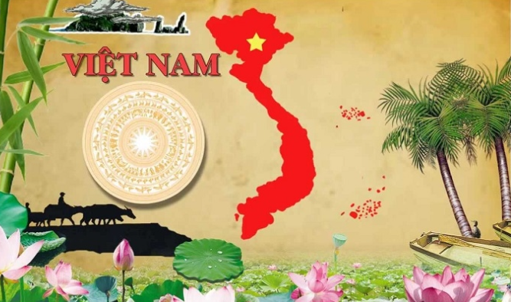
BÀI 25: ĐẤT NƯỚC CHÚNG MÌNH
GV: Cù Thị Thanh Hoa

Slide 6
3.
2.
Luyện tập
Trả lời câu hỏi
1.
Luyện đọc

Slide 7


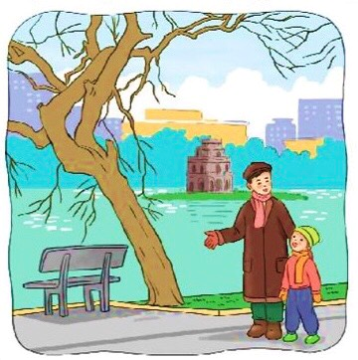
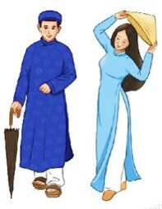
ĐỌC MẪU
ĐỌC MẪU
ĐẤT NƯỚC CHÚNG MÌNH
Việt Nam là đất nước tươi đẹp của chúng mình. Thủ đô nước mình là Hà Nội. Lá cờ Tổ quốc hình chữ nhật, nền đỏ, ở giữa có ngôi sao vàng năm cánh.
Việt Nam có những vị anh hùng có công lớn với đất nước như Hai Bà Trưng, Bà Triệu, Trần Hưng Đạo, Quang Trung, Hồ Chí Minh,... Những con người ấy đã làm rạng danh lịch sử nước nhà.
Đất nước mình có ba miền Bắc, Trung, Nam với khí hậu khác nhau. Miền Bắc và miền Trung một năm có bốn mùa: Xuân, hạ, thu, đông. Miền Nam có hai mùa: mùa mưa và mùa khô.
Trang phục truyền thống của người Việt Nam là áo dài, Áo dài thường được mặc trong dịp Tết hay lễ hội.
(Trung Sơn)

Slide 8
ĐỌC
ĐỌC THEO CÂU
ĐẤT NƯỚC CHÚNG MÌNH
/
/
Việt Nam là đất nước tươi đẹp của chúng mình. Thủ đô nước mình là Hà Nội. Lá cờ Tổ quốc hình chữ nhật, nền đỏ, ở giữa có ngôi sao vàng năm cánh.
/
Việt Nam có những vị anh hùng có công lớn với đất nước như Hai Bà Trưng, Bà Triệu, Trần Hưng Đạo, Quang Trung, Hồ Chí Minh,... Những con người ấy đã làm rạng danh lịch sử nước nhà.
/
/
Đất nước mình có ba miền Bắc, Trung, Nam với khí hậu khác nhau. Miền Bắc và miền Trung một năm có bốn mùa: Xuân, hạ, thu, đông. Miền Nam có hai mùa: mùa mưa và mùa khô.
/
/
/
Trang phục truyền thống của người Việt Nam là áo dài, Áo dài thường được mặc trong dịp Tết hay lễ hội.
/
(Trung Sơn)

Slide 9
Luyện đọc từ khó
Rạng danh
Lịch sử
Hai Bà Trưng
Bà Triệu
Truyền thống

Slide 10

LUYỆN ĐỌC CÂU KHÓ
Việt Nam có những vị anh hùng có công lớn với đất nước như: Hai Bà Trưng, Bà Triệu, Trần Hưng Đạo, Quang Trung, Hồ Chí Minh,…
/
/
/
/
/
/
//

Slide 11
ĐỌC MẪU
CHIA ĐOẠN
ĐẤT NƯỚC CHÚNG MÌNH
1
Việt Nam là đất nước tươi đẹp của chúng mình. Thủ đô nước mình là Hà Nội. Lá cờ Tổ quốc hình chữ nhật, nền đỏ, ở giữa có ngôi sao vàng năm cánh.
2
Việt Nam có những vị anh hùng có công lớn với đất nước như Hai Bà Trưng, Bà Triệu, Trần Hưng Đạo, Quang Trung, Hồ Chí Minh,... Những con người ấy đã làm rạng danh lịch sử nước nhà.
3
Đất nước mình có ba miền Bắc, Trung, Nam với khí hậu khác nhau. Miền Bắc và miền Trung một năm có bốn mùa: Xuân, hạ, thu, đông. Miền Nam có hai mùa: mùa mưa và mùa khô.
Trang phục truyền thống của người Việt Nam là áo dài, Áo dài thường được mặc trong dịp Tết hay lễ hội.
4
(Trung Sơn)

Slide 12
ĐỌC MẪU
ĐỌC THEO ĐOẠN
ĐẤT NƯỚC CHÚNG MÌNH
1
Việt Nam là đất nước tươi đẹp của chúng mình. Thủ đô nước mình là Hà Nội. Lá cờ Tổ quốc hình chữ nhật, nền đỏ, ở giữa có ngôi sao vàng năm cánh.
2
Việt Nam có những vị anh hùng có công lớn với đất nước như Hai Bà Trưng, Bà Triệu, Trần Hưng Đạo, Quang Trung, Hồ Chí Minh,... Những con người ấy đã làm rạng danh lịch sử nước nhà.
3
Đất nước mình có ba miền Bắc, Trung, Nam với khí hậu khác nhau. Miền Bắc và miền Trung một năm có bốn mùa: Xuân, hạ, thu, đông. Miền Nam có hai mùa: mùa mưa và mùa khô.
Trang phục truyền thống của người Việt Nam là áo dài, Áo dài thường được mặc trong dịp Tết hay lễ hội.
4
(Trung Sơn)

Slide 13
ĐỌC MẪU
ĐỌC TOÀN BÀI
ĐẤT NƯỚC CHÚNG MÌNH
Việt Nam là đất nước tươi đẹp của chúng mình. Thủ đô nước mình là Hà Nội. Lá cờ Tổ quốc hình chữ nhật, nền đỏ, ở giữa có ngôi sao vàng năm cánh.
Việt Nam có những vị anh hùng có công lớn với đất nước như Hai Bà Trưng, Bà Triệu, Trần Hưng Đạo, Quang Trung, Hồ Chí Minh,... Những con người ấy đã làm rạng danh lịch sử nước nhà.
Đất nước mình có ba miền Bắc, Trung, Nam với khí hậu khác nhau. Miền Bắc và miền Trung một năm có bốn mùa: Xuân, hạ, thu, đông. Miền Nam có hai mùa: mùa mưa và mùa khô.
Trang phục truyền thống của người Việt Nam là áo dài, Áo dài thường được mặc trong dịp Tết hay lễ hội.
(Trung Sơn)

Slide 14




Nhạc nền
BẮT ĐẦU

Slide 15
CÁCH CHƠI
Trò chơi sẽ có 5 câu hỏi trắc nghiệm.
Để trả lời các câu hỏi này, em hãy đưa ra kí hiệu KÉO - BÚA - BAO chứa đáp án đúng mà các em tìm được nhé!

Slide 16




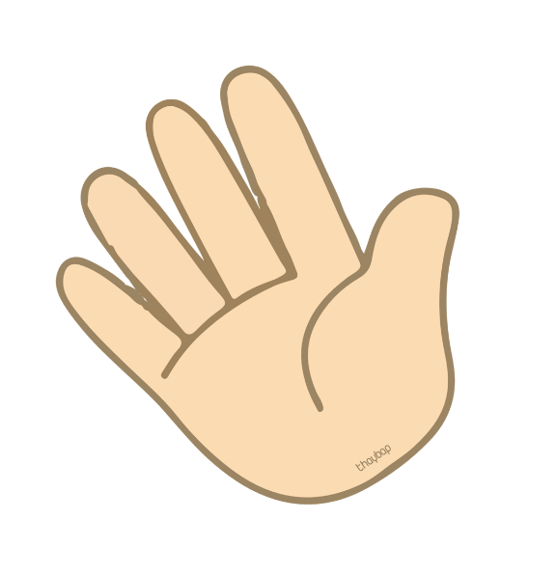
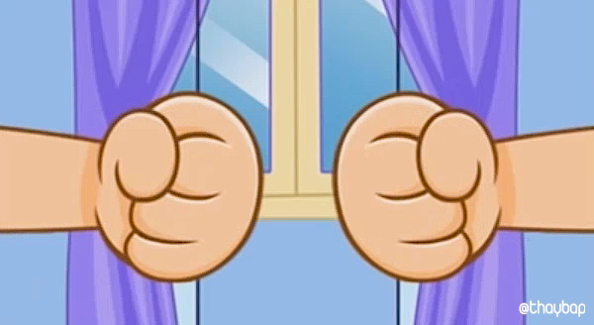

Khí hậu có nghĩa là gì
CÂU 1
Các đặc điểm về nắng, mưa, nhiệt độ,...
Được lặp lại hằng năm của một vùng.
Các đặc điểm về nắng, mưa, nhiệt độ,… được lặp lại hằng năm của một vùng.

Slide 17
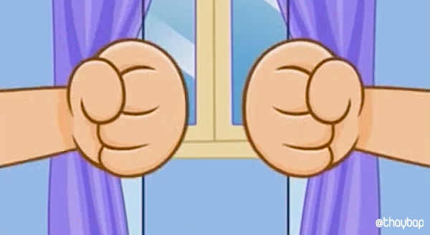

Rạng danh có nghĩa là gì?
CÂU 2
Làm vẻ vang, làm cho có tiếng tăm.
Làm vẻ vang.
Làm cho có tiếng tăm.

Slide 18
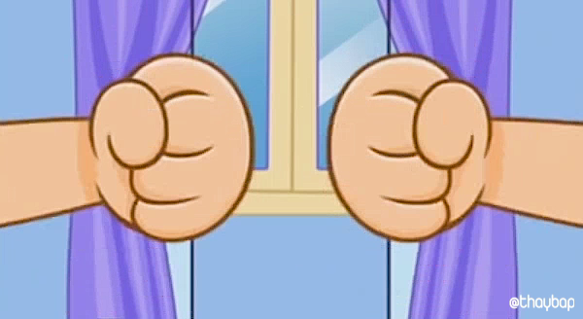
Truyền thống có nghĩa là gì?
CÂU 3
Thói quen đã lâu đời trong lỗi sống suy nghĩ.
Thói quen lâu đời trong lỗi sống được truyền từ thế hệ này sang thế hệ khác.
Sự trao truyền của thế hệ trước cho thế hệ sau.

Slide 19
Lịch sử có nghĩa là gì?
CÂU 4
Môn khoa học nghiên cứu về quá khứ.
Những sự kiện liên quan đến con người.
Là những gì (sự kiện, sự việc) đã diễn ra ra trong quá khứ.

Slide 20
Thủ đô có nghĩa là gì?
CÂU 5
Một quốc gia.
Trung tâm hành chính của 1 quốc gia.
Trung tâm hành chính.

Slide 21
Nhạc nền
Trang slide này là GV chốt lại trò chơi rồi dẫn dắt đọc lại các từ đã đc giải nghĩa

Slide 22

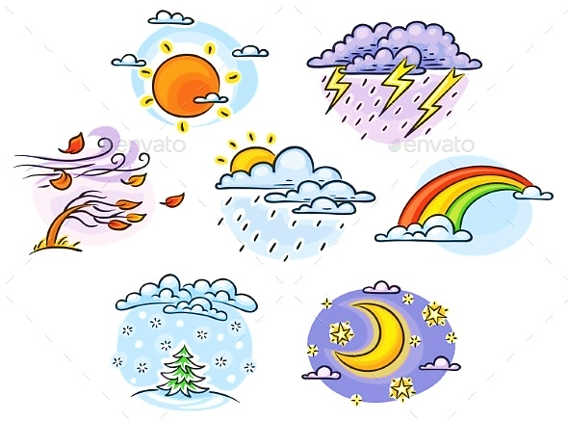
Khí hậu: Các đặc điểm về nắng, mưa, nhiệt độ,… được lặp lại hằng năm của một vùng.

Slide 23

Rạng danh: Làm vẻ vang, làm cho có tiếng tăm.

Slide 24

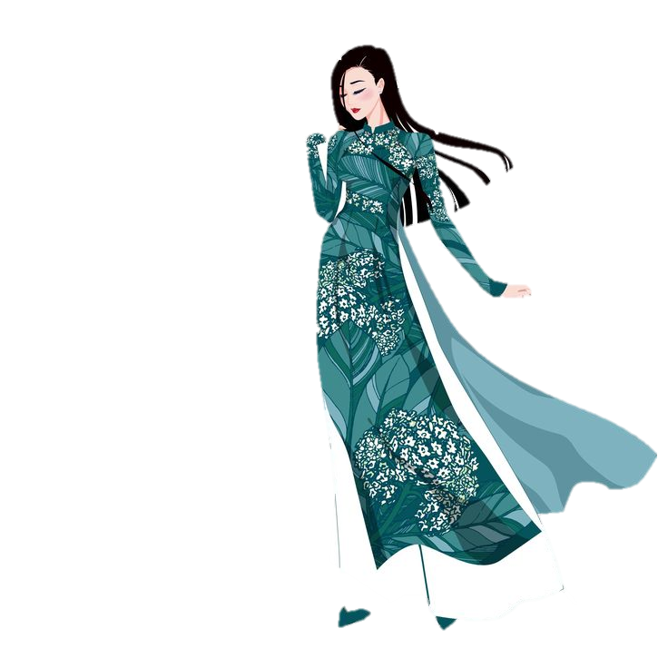
Truyền thống: Thói quen hình thành đã lâu đời trong lỗi sống, suy nghĩ, được truyền từ thế hệ này sang thế hệ khác.

Slide 25
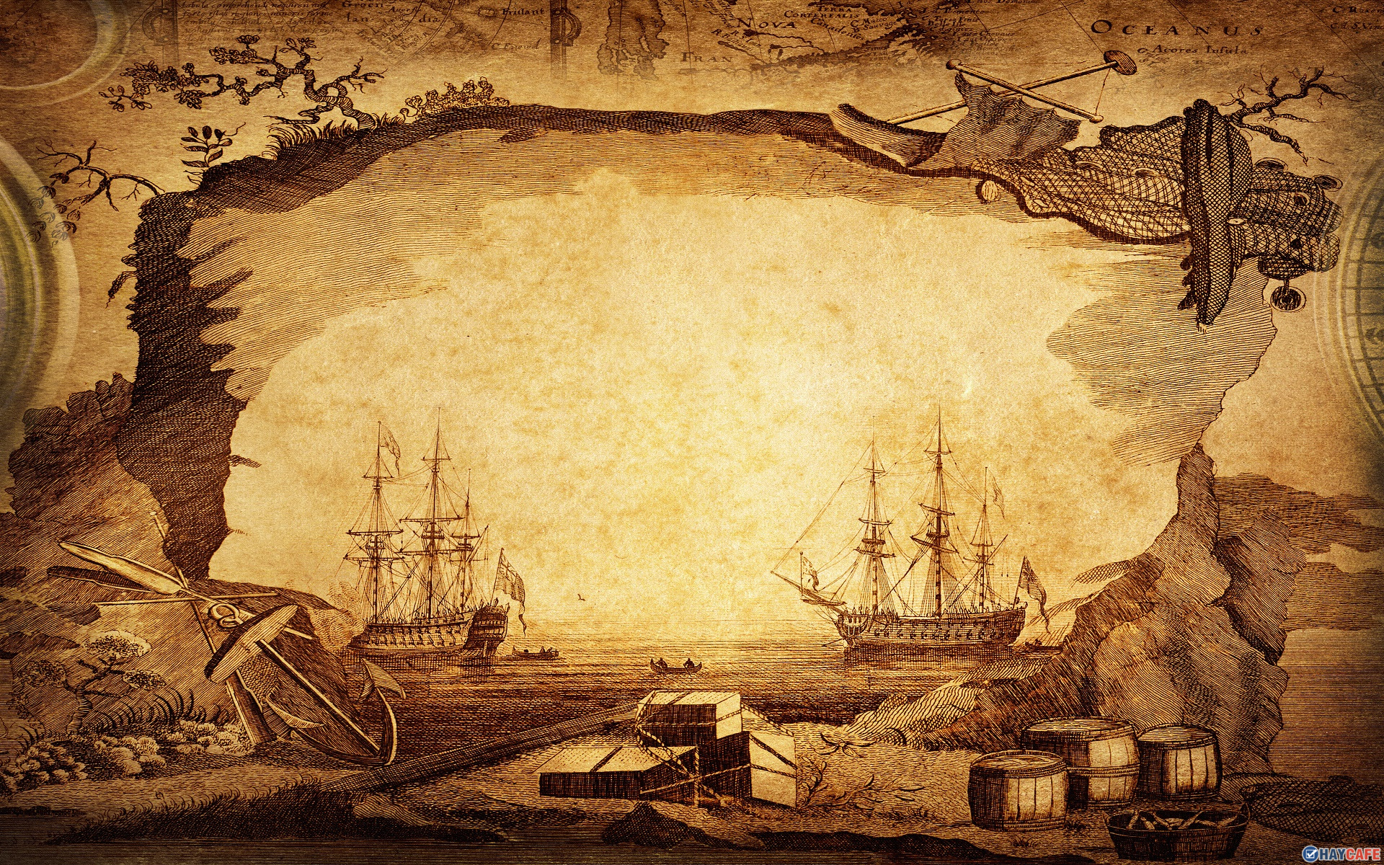
Lịch sử: Là những gì (sự kiện, sự việc) diễn ra trong quá khứ.

Slide 26



Ở trang slide này thì giáo viên có thể hỏi thêm câu hỏi cho HS là “thủ đô của nước mình là gì?”
Thủ đô: Trung tâm hành chính của 1 quốc gia.

Slide 27
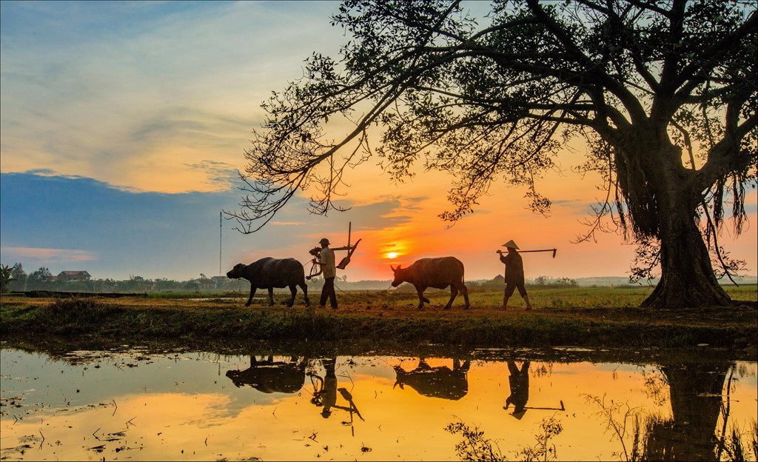
3.
2.
Luyện tập
Trả lời câu hỏi
1.
Luyện đọc

Slide 28
TRẢ LỜI CÂU HỎI
Câu 1: Sắp xếp các thẻ dưới đây theo trình tự các đoạn trong bài đọc.
1
2
Tên nước, thủ đô, lá cờ
Các miền, khí hậu
3
Những người anh hùng
4
Trang phục truyền thống

Slide 29
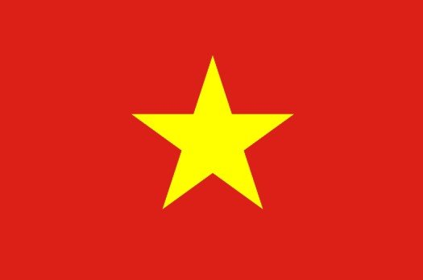
TRẢ LỜI CÂU HỎI
Câu 2. Lá cờ Tổ quốc ta được tả như thế nào?
Lá cờ Tổ quốc được tả:
- Hình chữ nhật
- Nền đỏ
- Ở giữa có ngôi sao vàng năm cánh.

Slide 30
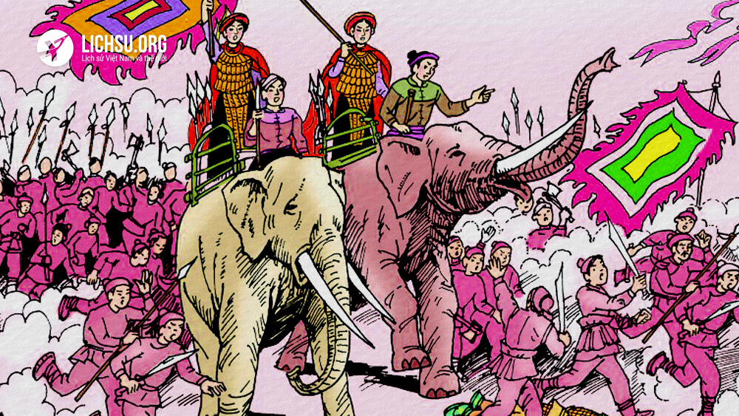
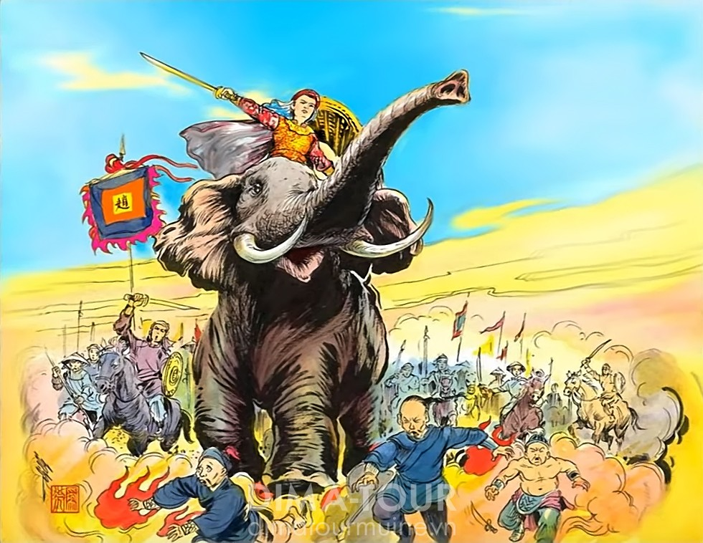
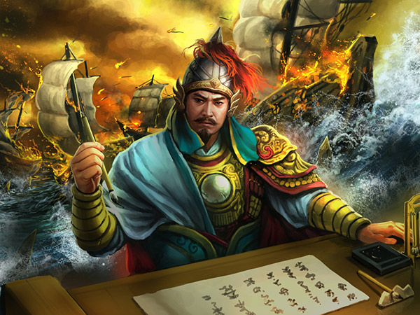
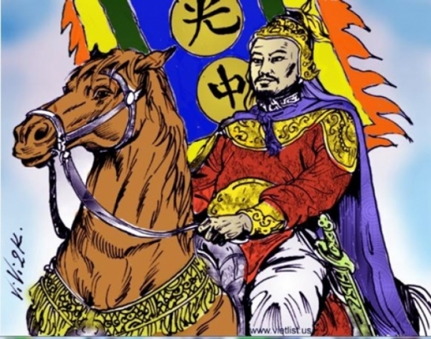
TRẢ LỜI CÂU HỎI
Câu 3. Bài đọc nói đến những vị anh hùng nào của dân tộc ta?
Hai Bà Trưng
Bà Triệu
Trần Hưng Đạo
Quang Trung

Slide 31
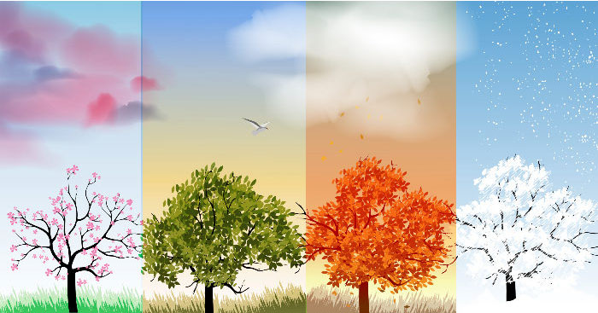
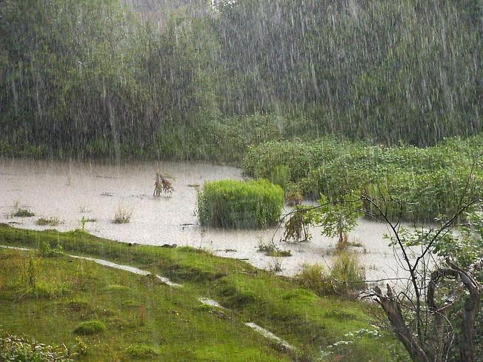
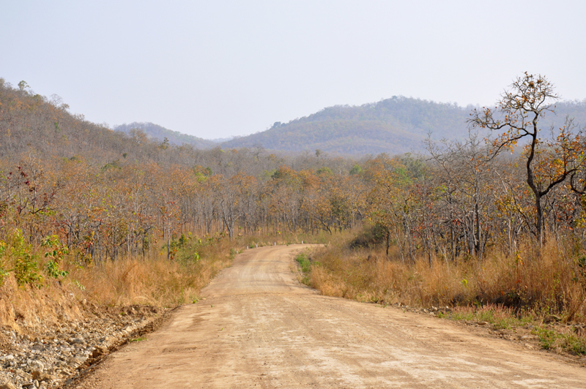
TRẢ LỜI CÂU HỎI
Câu 4. Kể tên các mùa trong năm của ba miền đất nước?
Miền Bắc và miền Trung
Miền Nam
Mùa mưa Mùa khô
Xuân Hạ Thu Đông

Slide 32
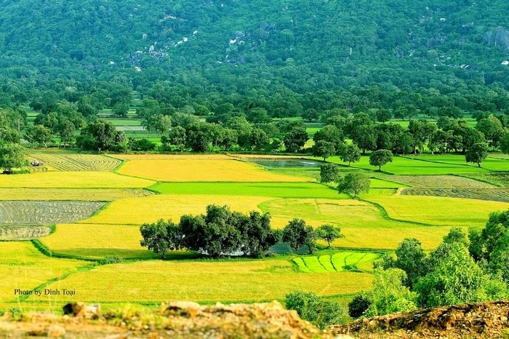
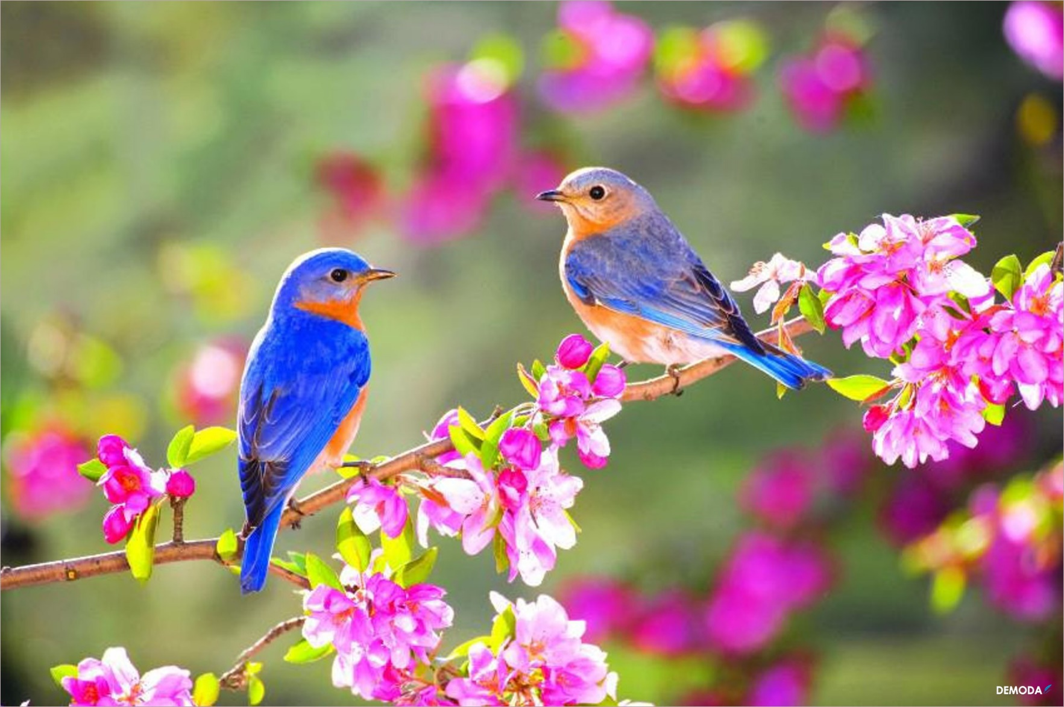
TRẢ LỜI CÂU HỎI
Câu 5. Ngoài những thông tin trong bài đọc, em còn biết thêm điều gì thú vị về đất nước chúng mình?

Slide 33
TRẢ LỜI CÂU HỎI
Câu 6. Sau khi học bài đọc, em có cảm xúc như thế nào?

Slide 34
3.
2.
Luyện tập
Trả lời câu hỏi
1.
Luyện đọc

Slide 35
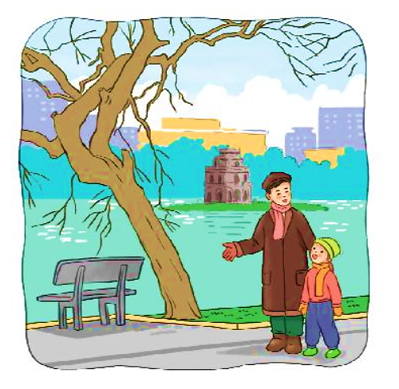
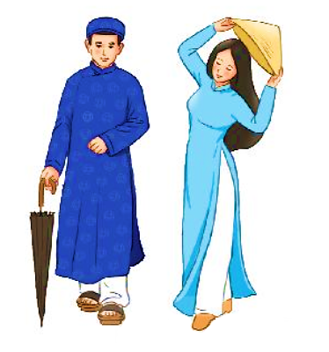
ĐẤT NƯỚC CHÚNG MÌNH
Việt Nam là đất nước tươi đẹp của chúng mình. Thủ đô nước mình là Hà Nội. Lá cờ Tổ quốc hình chữ nhật, nền đỏ, ở giữa có ngôi sao vàng năm cánh.
Việt Nam có những vị anh hùng có công lớn với đất nước như Hai Bà Trưng, Bà Triệu, Trần Hưng Đạo, Quang Trung, Hồ Chí Minh,... Những con người ấy đã làm rạng danh lịch sử nước nhà.
LUYỆN ĐỌC LẠI
1
2
3
Đất nước mình có ba miền Bắc, Trung, Nam với khí hậu khác nhau. Miền Bắc và miền Trung một năm có bốn mùa: xuân, hạ, thu, đông. Miền Nam có hai mùa: mùa mưa và mùa khô.
4
Trang phục truyền thống của người Việt Nam là áo dài. Áo dài thường được mặc trong dịp Tết hay lễ hội.
(Trung Sơn)

Slide 36

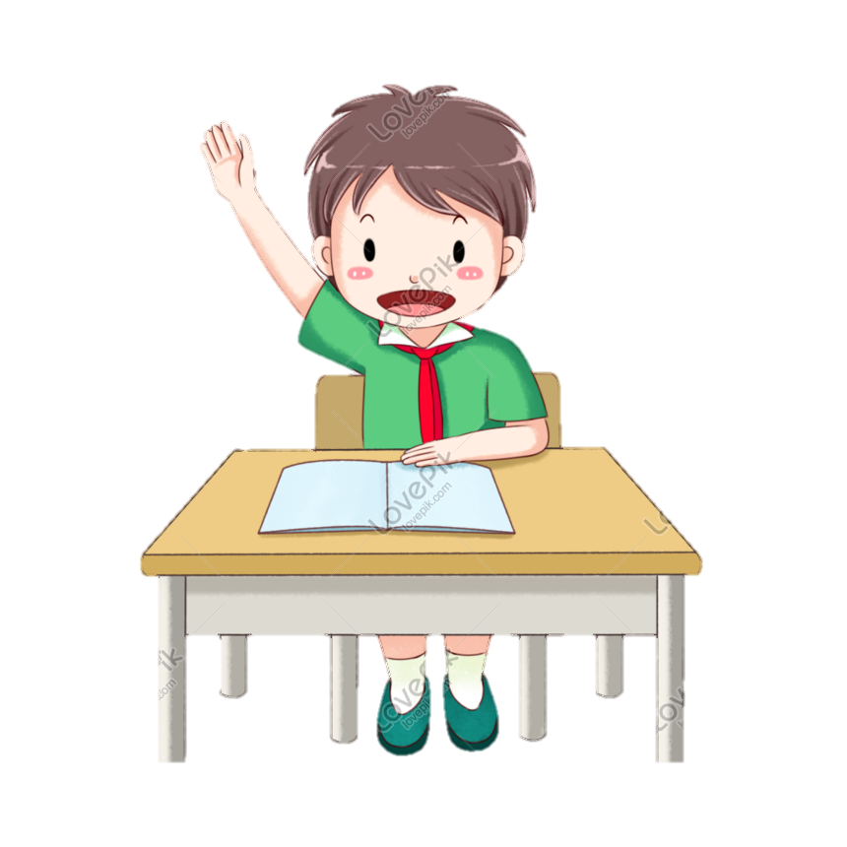
Em hãy vẽ một bức tranh thể hiện vẻ đẹp của đất nước Việt Nam
Vận Dụng

